Slide 1
电商用户、商品、平台价值分析报告
报告人：XXX
2021.7.18

Slide 2
结论
1.双十二活动效果预热明显：双十二前（11月18-12月8日）日均活跃用户数237人，日均周环比增长2%，用户稳定增长，说明前期活动预热效果明显；
2.双十二当日活动效果明显：选取双十二前七天为周期，双十二当天留存率皆达到最高值，说明吸引用户效果明显；
2.已挖掘出部分高价值用户：已经挖掘出来54个重要深耕用户、34个重要高价值用户、70个重要挽留用户。后续运营活动可以直接使用；
3.头部商品品类基本保持正常转化率：头部商品品类基本保持正常平均转化率10.4%，部分品类’5027‘、’5399‘转化率偏低，需要后续与商品运营团队沟通方案；
4.购物车转化率偏低：在所有的消费路径中，58%的用户有加入购物车的行为；但仅有0.6%的用户在加入购物车之后发生购买；
说明加入购物车购买转化率偏低的情况，后续与产品团队协商改进建议。

Slide 3
指标、数据说明
1.统计周期：2019年11月18日至2019年12月18日。
2.当日UV：指当日的用户排重计数；
3.当日PV：指当日页面浏览量；
4. PV/UV：浏览深度；
5.留存率：指在统计周期内，每日活跃用户数在第N日仍启动该App的用户数占比；
3.重要高价值客户：指最近一次消费较近而且消费频率较高的客户；
4.重要唤回客户：指最近一次消费较远且消费频率较高的客户；
5.重要深耕客户：指最近一次消费较近且消费频率较低的客户；
6.重要挽留客户：指最近一次消费较远且消费频率较低的客户；
7.购买转化率：商品的被购买次数除以所有对商品的行为数。

Slide 4
1
用户分析部分
2
商品分析部分
CONTENTS
3
产品分析部分
4
留存分析部分

Slide 5
用户分析部分
/01

Slide 6
双十二后前用户稳步上升
双十二前（11月18-12月8日）日均活跃用户数237人，日均周环比增长2%
双十二当日用户提升至324人
双十二后，用户回落

Slide 7
重点挖掘用户以及后续策略
共挖掘重要客户165人。
后续工作重点，需要对高价值客户（44人）做VIP服务设计，增加用户粘性同时通过设计优惠券提升客户消费；
对深耕客户（44人）做广告、推送刺激，提升消费频次；
对挽留客户（66人）做优惠券、签到送礼策略，增加挽留用户粘性；
对唤回客户（11人）做定向广告、短信召回策略，尝试召回用户。

Slide 8
商品分析部分
/02

Slide 9
重点维护商品品类
该周期内销量靠前的品类如下所示。
以下品类后续需要重点维护；同时，对于 “5027”、“5399”品类，发现存在曝光转化较低的情况，后续还需要进一步分析曝光较低的原因，提升品类曝光转化。

Slide 10
产品分析部分
/03

Slide 11
产品主要消费路径
以下是产品的主要消费转化路径。
可以发现用户以直接购买转化为主。占总体比重。
重新购买（第4名、第6名）和加购物车转化（第4、第6名）都有一定的排名。
在所有的消费路径中，58%的用户有加入购物车的行为；但仅有0.6%的用户在加入购物车之后发生购买；
购物车相关产品的后续改进会与产品经理沟通进行。
排名 | 购买路径 | 购买人数
1 | 空-空-空-空-2 | 146
2 | 空-空-空-1-2 | 64
3 | 空-空-1-1-2 | 10
4 | 空-空-2-1-2 | 2
4 | 空-空-空-3-2 | 2
6 | 空-1-1-1-2 | 1
6 | 空-空-1-3-2 | 1
6 | 空-空-空-2-2 | 1

Slide 12
留存分析部分
/04

Slide 13
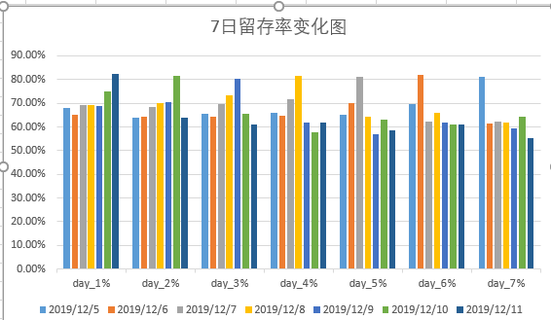
留存分析
主要分析与结论：双12前七天的留存率在12.12当日达到最高值，说明双12活动吸引用户效应明显。

Slide 14
Thanks

